Slide 1
Využitie kompetenčných modelov manažérov ako cesty k udržateľnému rozvoju priemyselných podnikov
Ing. Lukáš Jurík
Prof. Ing. Peter Sakál, CSc.

Slide 2
Príspevok nadväzuje na výsledky projektu APVV č. LPP-0384-09: ,,Koncept HCS modelu 3E vs. koncept Corporate Social Responsibility (CSR)’’
a projektu KEGA č. 037STU-4/2012 „Zavedenie predmetu „Udržateľné spoločensky zodpovedné podnikanie“ so študijného programu Priemyselné manažérstvo na II. stupni MTF STU Trnava.“.
2/14

Slide 3
Štruktúra prezentácie
1 Úvod
2 Charakteristika manažérov v kontexte UR
3 Analýza uplatňovania kompetenčného prístupu v kontexte udržateľného rozvoja v priemyselných podnikoch na Slovensku
4 Závery z dotazníkového prieskumu USZP č. 7 – uplatňovanie kompetenčného prístupu v kontexte UR v priemyselných podnikoch na Slovensku
5 Využitie kompetenčných modelov manažérov ako cesty k udržateľnému rozvoju priemyselných podnikov
6 Záver
3/14

Slide 4
1 Úvod
Prejavy globálneho krízového vývoja zvýraznili otázku relevantnosti súčasného neoliberálneho modelu kapitalizmu.
Mnohí predstavitelia akademickej i podnikateľskej sféry volajú po zmene „súčasného systému“.
V súčasnej ekonomike spoločnosti sú priemyselné podniky najdôležitejšie zo všetkých činiteľov.
Nevyhnutnosť prechodu priemyselných podnikov na nový podnikateľský model, ktorý sa zakladá na princípe a kritériách udržateľného rozvoja (UR) a stratégií „výhra – výhra“, resp. „hry s nenulovým súčtom“.
Zmeny princípov podnikania v súčasnej spoločnosti vyžadujú preto podľa nás zmenu profilov manažérov a ich kompetencií, ktoré predstavujú predpoklad plnenia aktivít a činností smerujúcich k udržateľnému rozvoju priemyselných podnikov.
4/14

Slide 5
2 Charakteristika manažérov v kontexte UR
V súčasnej dobe by mali byť manažéri a ich kompetencie, ktorí tvoria organizáciu zodpovední za jej udržateľný rozvoj, využívanie a neustále zmeny schopností tejto organizácie založených na UR.
Osobné hodnoty manažérov teda ovplyvňujú aktivity a konanie organizácií v oblasti udržateľnosti a menia alebo dotvárajú hodnoty, postoje podriadených zamestnancov.
Všetci manažéri podniku musia disponovať kompetenciami na požadovanej úrovni, ktorá je predpokladom dosiahnutia UR v priemyselnom podniku.
A potom práve kompetenčný model manažérov, ako súbor znalostí, schopností, zručností, postojov a hodnôt založených na princípoch udržateľnosti, je predpokladom pre budovanie udržateľného rozvoja v podniku.
5/14

Slide 6
3 Analýza uplatňovania kompetenčného prístupu v kontexte UR v priemyselných podnikoch na Slovensku
Dotazníkový prieskum „Udržateľné spoločensky zodpovedné podnikanie č. 7“, vzťahujúci sa k oblastiam:
- Udržateľná marketingová stratégia podniku (Šujaková, M.).
- Kompetenčný prístup riadenia ľudských zdrojov (Jurík, L.).
Začiatok prieskumu: 19.11.2015 .
Výberový súbor – 361 podnikov.
Návratnosť k 26.02.2016 – 20,78 % (75 podnikov).
6/14

Slide 7
3 Analýza uplatňovania kompetenčného prístupu v kontexte UR v priemyselných podnikoch na Slovensku
Predpoklad | Výskumná otázka
P1: Väčšina priemyselných podnikov v SR nepoužíva personálnu stratégiu na podporu podnikovej stratégie. | VO č. 1: Využívate na podporu Vašej podnikovej stratégie personálnu stratégiu?
P2: Väčšina priemyselných podnikov v SR nerealizuje riadenie ľudských zdrojov prostredníctvom kompetenčného prístupu. | VO č. 2: Uplatňujete kompetenčný prístup riadenia ľudských zdrojov vo Vašom podniku?
P3 Väčšina priemyselných podnikov v SR nemá vypracovanú metodiku tvorby kompetenčných modelov zamestnancov. | VO č. 3: Máte vo Vašom podniku vypracovanú metodiku tvorby kompetenčných modelov?
P4: Väčšina priemyselných podnikov v SR nepoužíva pri tvorbe kompetenčných modelov metódu AHP. | VO č. 4: Používate vo Vašom podniku pri tvorbe kompetenčných modelov metódu analytický hierarchický proces?
P5: Väčšina priemyselných podnikov v SR nevykonáva hodnotenie stavu udržateľného rozvoja/spoločensky zodpovedného podnikania svojho podniku. | VO č. 5: Vykonávate vo Vašom podniku hodnotenie stavu udržateľného rozvoja/spoločensky zodpovedného podnikania Vášho podniku?
P6: Väčšina priemyselných podnikov v SR pri tvorbe kompetenčných modelov prioritne nezohľadňuje koncepciu a kritériá UR podniku. | VO č. 6: Zohľadňujete vo Vašom podniku pri tvorbe kompetenčných modelov koncepciu a kritériá udržateľného rozvoja?
P7: Väčšina priemyselných podnikov neplánuje pri tvorbe kompetenčných modelov použiť kritériá udržateľného rozvoja. | VO č. 7: Plánujete vo Vašom podniku použiť kritériá udržateľného rozvoja pri tvorbe kompetenčných modelov?
P8: Vo väčšine priemyselných podnikov v SR súčasné kompetencie zamestnancov neprispievajú k udržateľnému rozvoju podniku. | VO č. 8: Myslíte si, že kompetencie z Vašich kompetenčných modelov prispievajú k udržateľnému rozvoju Vášho podniku?
6/16

Slide 8
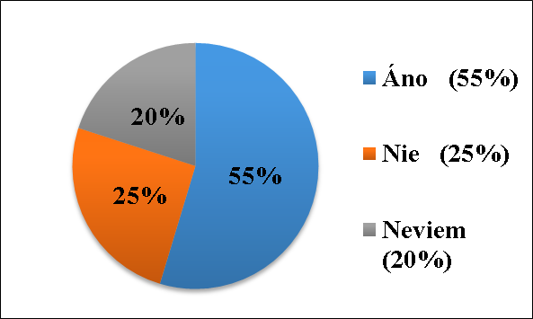
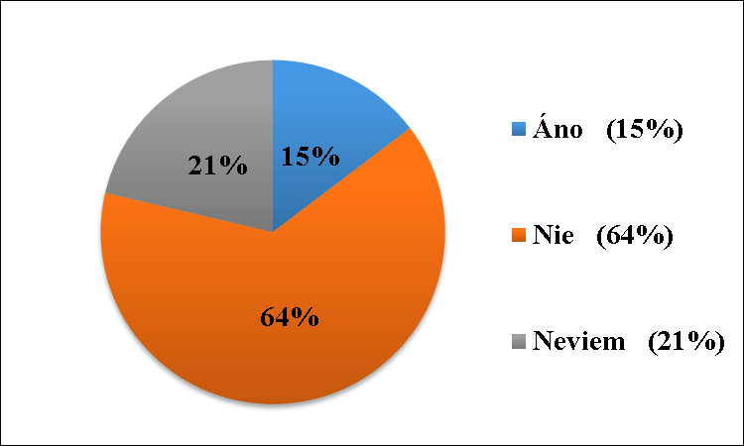
4 Závery z dotazníkového prieskumu USZP č. 7
Obr. 1: Uplatnenie kompetenčného prístupu v priemyselných podnikoch na Slovensku
Obr. 2: Existencia metodiky tvorby kompetenčných modelov v priemyselných podnikoch na Slovensku
8/14

Slide 9
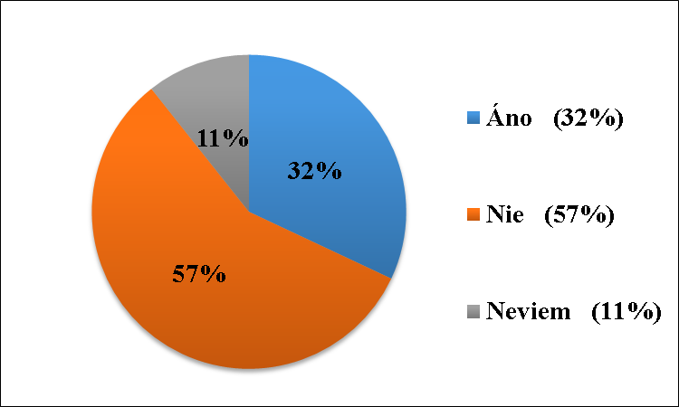
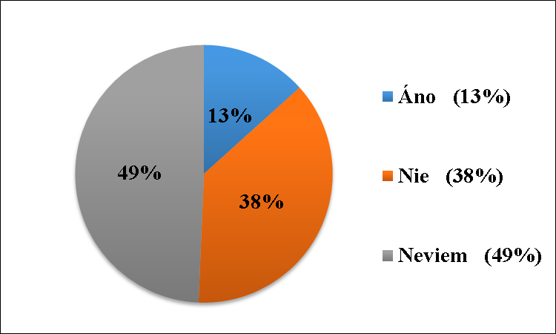
4 Závery z dotazníkového prieskumu USZP č. 7
Obr. 3: Zapracovanie koncepcie a kritérií udržateľného rozvoja pri tvorbe kompetenčných modelov v priemyselných podnikoch na Slovensku
Obr. 4 Plánované zmeny súčasných, resp. tvorby nových kompetenčných modelov zohľadňujúcich kritériá udržateľného rozvoja
9/14

Slide 10
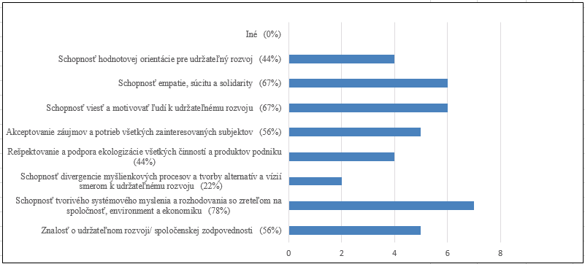
4 Závery z dotazníkového prieskumu USZP č. 7
Obr. 5: Kompetencie podporujúce UR podniku, ktoré plánujú zaradiť priemyselné podniky na Slovensku do kompetenčných modelov
10/14

Slide 11
5 Využitie kompetenčných modelov manažérov ako cesty k udržateľnému rozvoju priemyselných podnikov
V súčasnosti už mnohí autori vnímajú manažéra ako základ transformačnej zmeny prispievajúcej k udržateľnosti.
K strategickým rozhodnutiam manažéra, prispievajúcich k UR podniku, je potrebné, aby manažér disponoval určitými kompetenciami.
Je potrebné, aby manažér pri strategických rozhodnutiach bral do úvahy prospech všetkých zainteresovaných subjektov, a tiež do rozhodovacích procesov zahrnul faktory ako príroda, spoločnosť a nakoniec aj hospodársku časť.
Manažér, ktorý chce vedome riešiť problémy udržateľnosti, potrebuje príslušné vedomosti, zručnosti, schopnosti, postoje a hodnoty, ktoré tvoria kompetenčné modely podporujúce udržateľný rozvoj (vo fáze výberu, rozvoja a hodnotenia).
11/14

Slide 12
5 Využitie kompetenčných modelov manažérov ako cesty k udržateľnému rozvoju priemyselných podnikov
V doterajšom štúdiu problematiky, sme za najdôležitejšie kompetencie, podporujúce a urýchľujúce transformačné zmeny zo súčasného stavu k udržateľnému stavu, stanovili:
Schopnosť tvorivého systémového myslenia a rozhodovania so zreteľom na spoločnosť, environment a ekonomiku.
Schopnosť viesť a motivovať ľudí k udržateľnému rozvoju.
Schopnosť empatie, súcitu a solidarity.
Akceptovanie záujmov a potrieb všetkých zainteresovaných subjektov.
Znalosť o udržateľnom rozvoji/ spoločenskej zodpovednosti.
Rešpektovanie a podpora ekologizácie všetkých činností a produktov podniku.
Schopnosť hodnotovej orientácie pre udržateľný rozvoj.
Schopnosť divergencie myšlienkových procesov a tvorby alternatív a vízií smerom k udržateľnému rozvoju.
12/14

Slide 13
6 Záver
Príspevok mal ambíciu využiť znovu aj príležitosť konferencie „Paradigmy budúcich zmien v 21. storočí“ a poukázať tak na dôležitosť kompetenčného modelu manažérov priemyselných podnikov pri budovaní a uplatňovaní princípov a kritérií udržateľného rozvoja v národnom hospodárstve Slovenskej republiky, pretože:
Bez zmeny správania a hodnôt udržateľnosti, ktoré budú zakomponované do kompetenčných modelov manažérov neprebehne zmena k udržateľnému rozvoju.
Z výsledkov dotazníkového prieskumu vyplýva, že 57% priemyselných podnikov na Slovensku nezohľadňuje koncepciu a kritériá UR pri tvorbe kompetenčných modelov.
Avšak 13% priemyselných podnikov na Slovensku plánuje zmeniť súčasný kompetenčný model, resp. vytvoriť nový kompetenčný model, zohľadňujúci kritériá udržateľného rozvoja.
Týchto 13% podnikov môže byť na základe platnosti koevolučnej teórie a odberateľsko-dodávateľských a iných vzťahov základom pre budovanie UR v národnom hospodárstve SR.
13/14

Slide 14
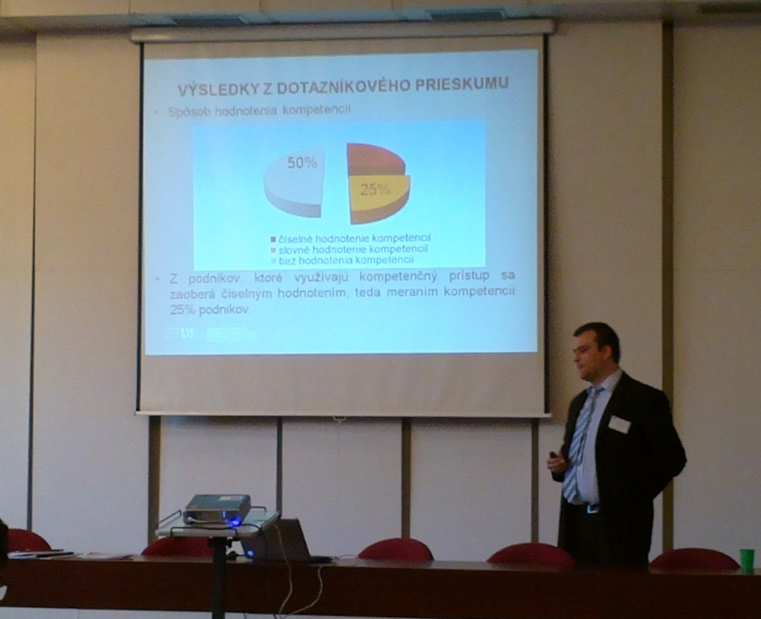
Ďakujem Vám za Vašu pozornosť!
lukas.jurik@stuba.sk
peter.sakal@stuba.sk

